Slide 1
Betriebsanlagenrecht
„Dein Unternehmen – Deine Immobilie“
Mag. Johanna Hofinger
Bezirkshauptmannschaft Braunau
25.02.2026

Slide 2
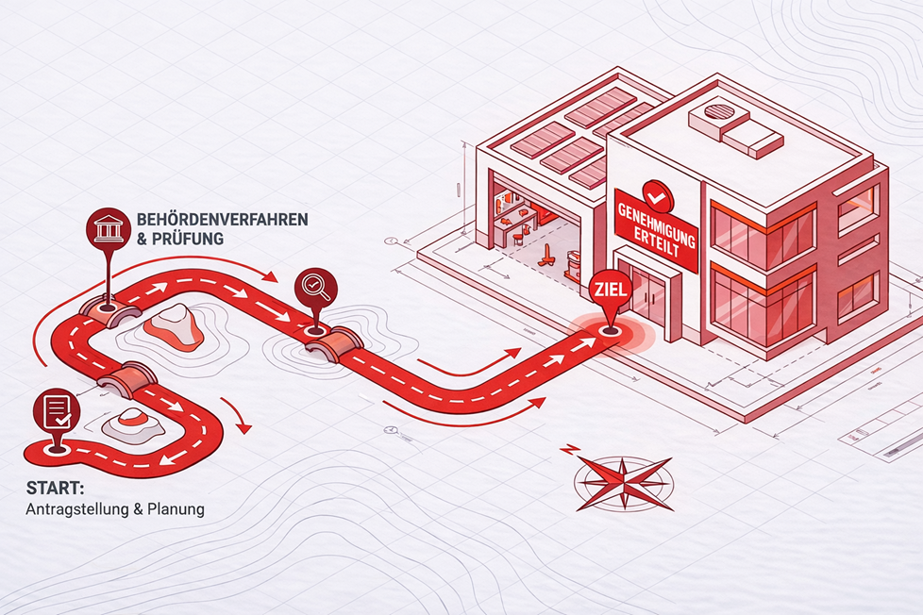
Der Weg zur Betriebsanlagengenehmigung

Slide 3
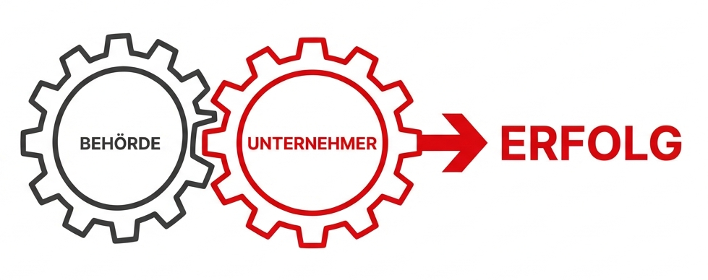
Behörde als Partner
Die Behörde versteht sich als Partner, nicht als Gegner der Unternehmer.
Ziel: Ausgleich zwischen den Interessen des Unternehmens und dem Nachbarschutz.

Slide 4
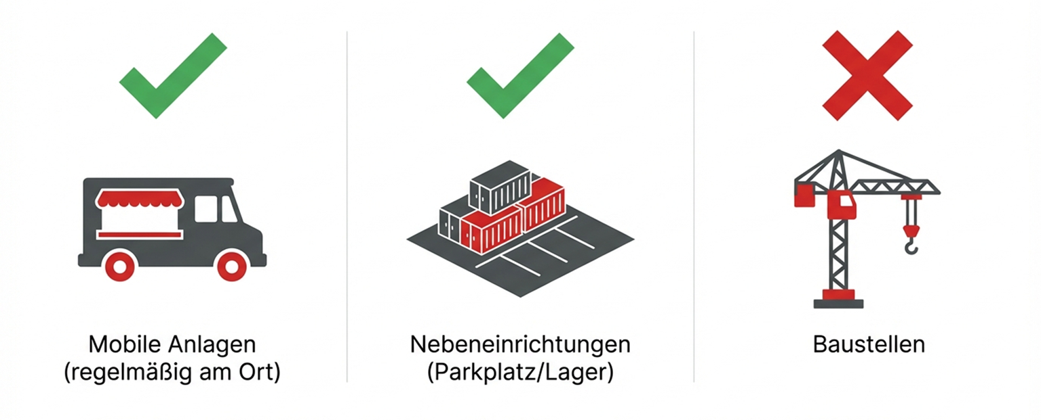
Was ist eine Betriebsanlage?
§ 74 Abs. 1 GewO 1994:
  jede örtlich gebundene Einrichtung,
  die der Entfaltung einer gewerblichen Tätigkeit
  nicht bloß vorübergehend zu dienen bestimmt ist.

Slide 5
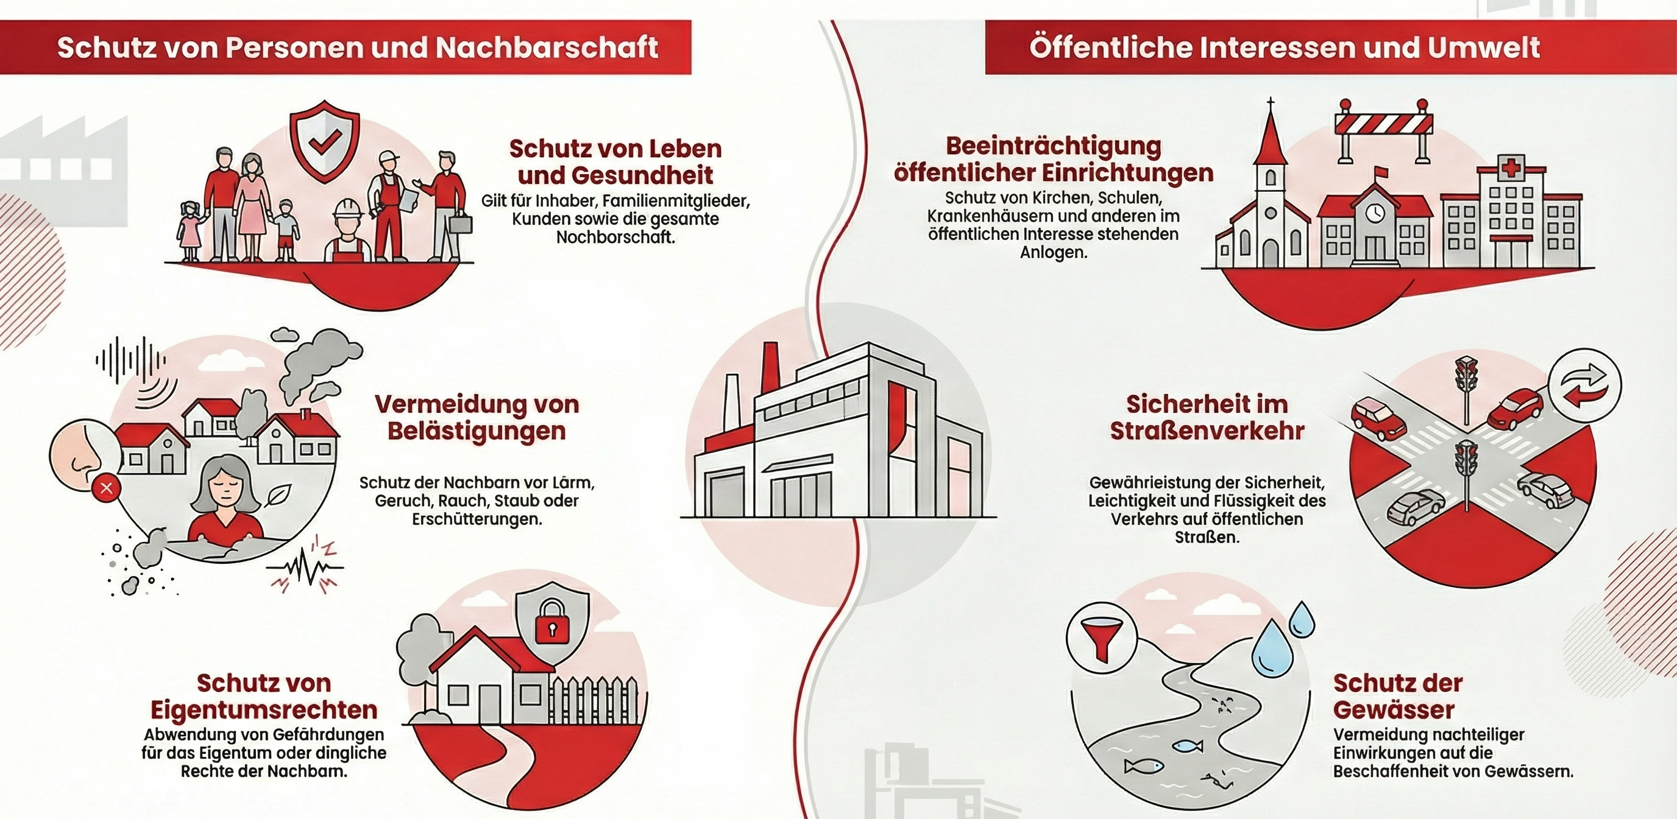
Genehmigungspflichtige Betriebsanlagen
abstrakte Möglichkeit der Beeinträchtigung der Schutzinteressen des § 74 Abs. 2 GewO 1994

Slide 6
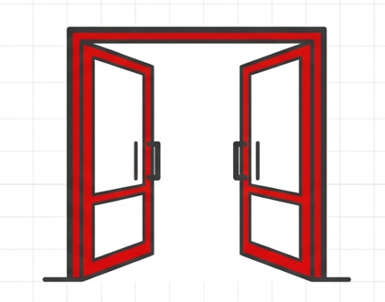
2. Genehmigungsfreistellungsverordnung
Bestimmte Anlagen per Verordnung genehmigungsfrei, zB:
  Bürobetriebe
  Einzelhandelsbetriebe bis 600 m² Betriebsfläche
  Lager für Waren und Betriebsmittel bis 600 m² Betriebsfläche
  Kosmetik-, Fußpflege-, Friseur-, Massage- und
  Bandagistenbetriebe
  Änderungsschneidereien
  Eissalons
Weitere Voraussetzungen u.a.:
  Betriebszeiten MO-FR 06:00-22:00, SA 06:00-19:00 Uhr
  Lieferverkehr MO-FR 06:00-19:00, SA 06:00-18:00 Uhr
  Keine mechanischen Anlagenteile zur Be- oder Entlüftung oder zur Wärmeübertragung außerhalb der Gebäudehülle

Slide 7
Änderungen genehmigter Betriebsanlagen
Je nach Auswirkungen auf Schutzinteressen:
Genehmigungspflicht: wenn zur Wahrung der Schutzinteressen des § 74 Abs. 2 erforderlich (§ 81 Abs. 1)
Genehmigungsfrei: zB Austausch gleichartiger Maschinen oder emissionsneutrale Änderungen.
Anzeigepflichtig: „Nachbarneutrale Änderungen“ (§ 81 Abs. 2 Z 7 GewO).

Slide 8
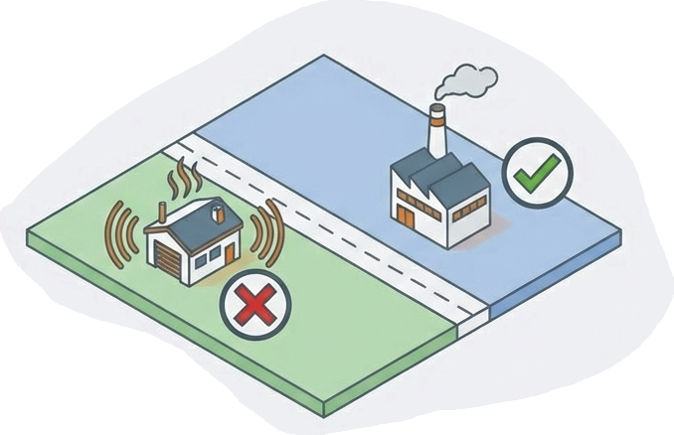
Flächenwidmung
Zuständigkeit Gemeinde
Entspricht der Betriebstyp der Widmung?
  Oö. Raumordnungsgesetz
  Oö. Betriebstypenverordnung

Slide 9
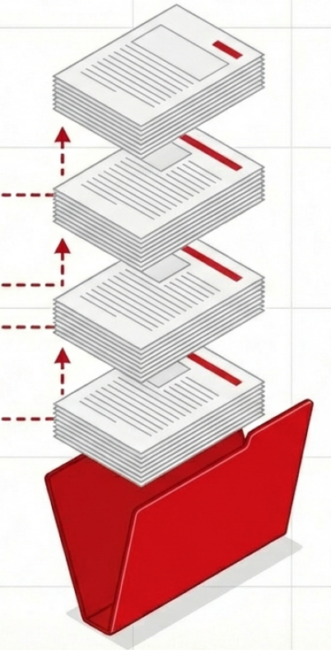
Antragstellung – Projektsunterlagen
Projektsgenehmigungsverfahren
Antrag 1-fach
Projektsunterlagen 4-fach:
  Betriebsbeschreibung,
  Maschinenbeschreibung,
  Abfallwirtschaftskonzept sowie
  Pläne (Baupläne, Lagepläne, Detailpläne)
  Technische Unterlagen zur Beurteilung der
  zu erwartenden Emissionen der Anlage

Slide 10
Projektserstellung – Dos & Don'ts I
Korrektes Ansuchen:
  Neugenehmigung od. Änderung
  Grundstücksnummer
  Bei Änderungen:
    Letzter Genehmigungsbescheid
    Welche Anlagenteile?
Angabe betrieblich genutzte Fläche & elektr. Anschlussleistung
  Bis 800 m² Betriebsfläche und 300 kW Anschlussleistung vereinfachtes Verfahren gem. § 359b GewO 1994
Angabe Betriebszeiten/Betriebstage
  Betriebszeiten ≠ Öffnungszeiten
Beschäftigung von Arbeitnehmer:innen?

Slide 11
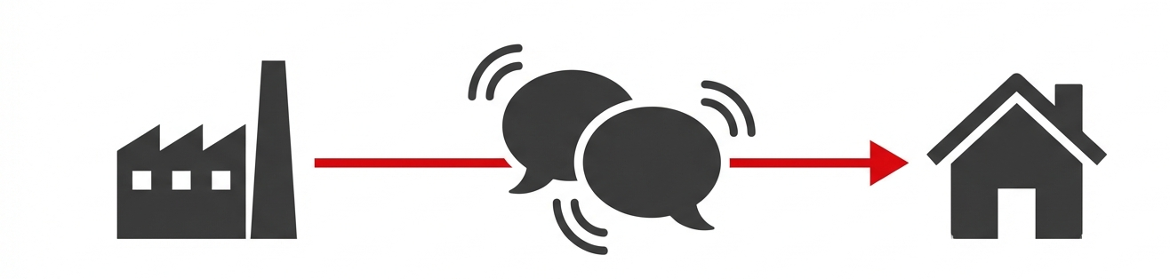
Projektserstellung – Dos & Don'ts II
Lärmtechnisches oder lichttechnisches Projekt – abhängig von Nachbarschaftssituation
  Empfehlung: Frühzeitiger Kontakt mit Nachbarn in Projektierungsphase
Beilage Detailprojekte:
  zB Heizungsanlagen, Lüftungsanlagen, Lackieranlagen, Gasanlagen

Slide 12
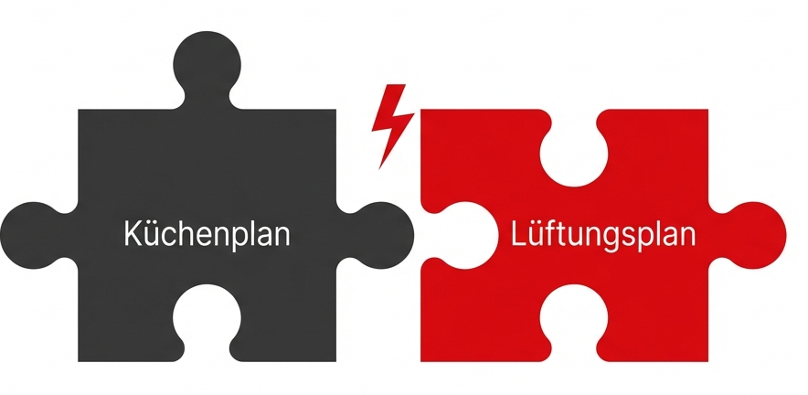
Projektserstellung – Dos & Don'ts III
Betriebsbeschreibung:
  gesamter Betriebsablauf
  Angabe von Maximalwerten
Kein Widerspruch zwischen
einzelnen Projektsbestandteilen

Slide 13
"One-Stop-Shop" (§ 356b GewO 1994)
Verfahrenskonzentration: Gewerbebehörde erledigt andere Genehmigungen nach Bundesgesetzen (z. B. Wasserrecht, Forstrecht, Denkmalschutz) mit.
  Keine gesonderte Genehmigung erforderlich
Wichtig: Wasserrechtliche Unterlagen (z. B. für Parkplatzentwässerung) müssen sofort bei Ersteinreichung vorliegen.

Slide 14
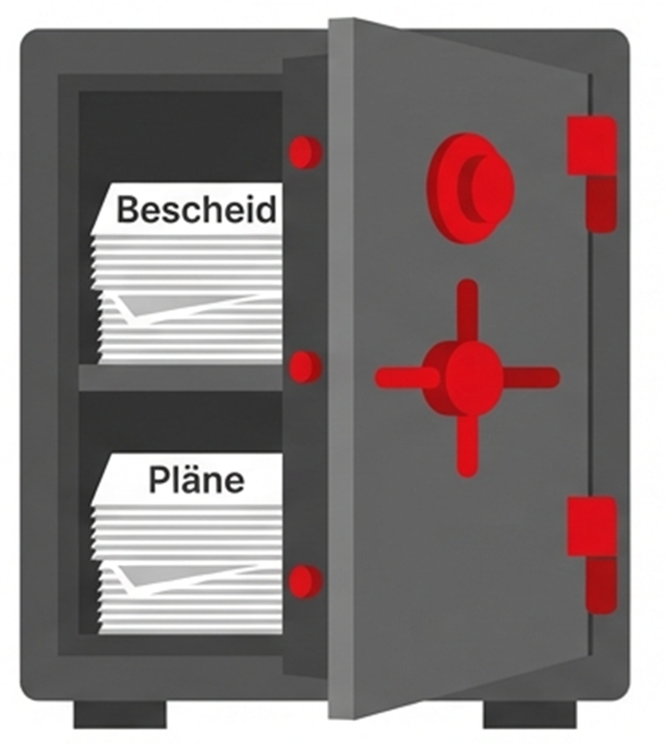
Übernahme einer Anlage
Dingliche Wirkung: Genehmigungen haften an der Sache, nicht an der Person.
Checkliste bei Übernahme:
  Übergabe aller Bescheide, Verhandlungsschriften und Projektsunterlagen verlangen.
  Prüfen, ob der tatsächliche Betrieb mit dem Konsens übereinstimmt.
  Achtung: Erlöschen der Genehmigung bei Nichtnutzung über 5 Jahre.

Slide 15
§ 82b-Überprüfung
Alle 5 Jahre: Wiederkehrende Prüfung der Anlage auf Übereinstimmung mit den Bescheiden (insbesondere Auflagen) & sonstigen für die Anlage geltenden Vorschriften
Verpflichtung für Inhaber einer genehmigten Betriebsanlage
Wer ist zur Prüfung berechtigt?
  Anstalten des Bundes oder eines Bundeslandes
  akkreditierte Stellen
  staatlich autorisierte Anstalten,
  Ziviltechniker
  Gewerbetreibende im Rahmen ihrer Befugnisse
Vorteil: Chance zur Sanierung konsensloser Anlagenteile ohne Strafe.

Slide 16

Projektsprechtage
Jeden 2. Mittwoch an der BH Braunau
  Anwesende: Jurist, Gewerbe-/bautechnischer ASV, Vertreter Arbeitsinspektorat
Ziel: Klärung offener Fragen (technisch/rechtlich) in der Planungsphase
Online-Terminvereinbarung über die Homepage der BH Braunau.

Slide 17
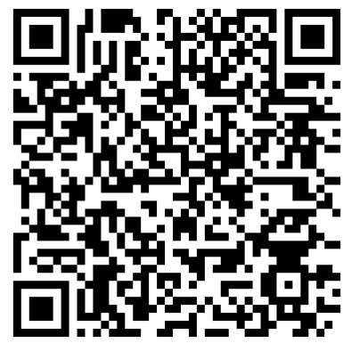





Links - Infos
Leitfaden Einreichunterlagen
Broschüre/Muster
§ 82b-Überprüfung
Anmeldung
Projektsprechtag
Leitfaden Einreichunterlagen
Gastgewerbe
Arbeitsinspektorat

Slide 18
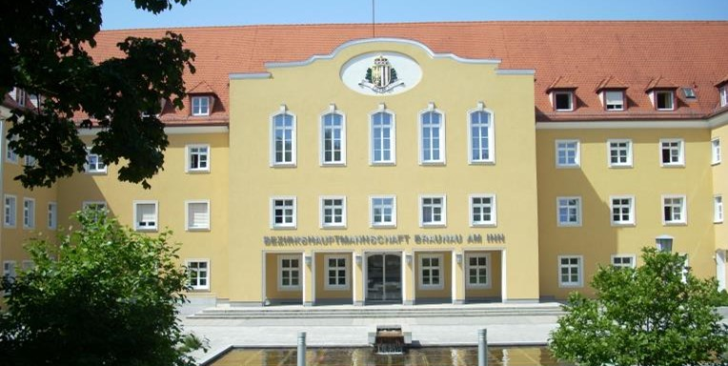
Danke für Ihre Aufmerksamkeit!
Anlagenabteilung der BH Braunau
Mag. Johanna Hofinger 07722/803-60517 johanna.hofinger@ooe.gv.at
Mag. Raimund Schwarzmayr 07722/803-60505 raimund.schwarzmayr@ooe.gv.at

